Slide 1

密码学综合实验
邓琮弋
2024年2月

Slide 2
0
0
课 程 介 绍

Slide 3
针对密码科学与技术专业开设的本科专业选修课程
共51个实践课时，2学分
考核制
——课堂表现10%，小实验60%，大实验30%

Slide 4
小实验 * 5/6
个人独立完成
完成时间2周/3周
实验报告
大实验 * 1
小组合作完成（2-3人）
完成时间4周
中期汇报+成果展示+实验报告（每人提交一份）
①从案例库中选择课题
②自行选取其他感兴趣的课题
③国创、百项、其他竞赛作品……
（符合主题，且完成度要求高）

Slide 5
私有CA证书签发的简单实现
2023年4月

Slide 6
0
1
基 本 概 念
PKI、CA、公钥证书

Slide 7

选中图片Delete，点击中间图标即可插入新图片
公钥基础设施
PKI（Public Key Infrastructure）
一种遵循既定标准的密钥管理平台
能够为所有网络应用提供加密和数字签名等密码服务及所必须的密钥和证书管理体系

Slide 8
选中图片Delete，点击中间图标即可插入新图片
公钥基础设施
身份认证
防抵赖 非对称密码技术
信息完整性鉴别
非对称密码技术——利用公私钥对天然的不对称性
关键问题：依赖方如何确定公钥的真实性？

Slide 9




选中图片Delete，点击中间图标即可插入新图片
公钥基础设施
证书
公钥
实体

Slide 10
选中图片Delete，点击中间图标即可插入新图片
公钥基础设施
PKI的基本组成
1. 公钥证书（PKC， Public Key Certificate）
PKI的基本部件，由可信实体签名的电子记录，记录将公钥和密钥（公私钥对）所有者的身份捆绑在一起。
2. 证书作废列表（CRL，Certificate Revocation List）
证书作废列表通常由同一个可信发证实体签名。当公钥的所有者丢失私钥，或者改换名称时，需要将原有证书作废并更新证书作废列表。
3. 证书存档（Repository）
是存放公钥证书和作废证书列表的电子站点。

Slide 11
选中图片Delete，点击中间图标即可插入新图片
公钥基础设施
PKI的基本组成
4. 认证机构（CA，Certificate Authority）
一个可信实体，发放和作废公钥证书，并对作废证书列表签名。
5. 注册机构（RA，Registration Authority）
一个可选PKI实体，与CA分开，不对数字证书或证书作废列表签名，而是负责记录和验证部分或所有有关信息（特别是主体的身份）的证书管理机构。
证书管理机构（CMA， Certificate Management Authority）

Slide 12
选中图片Delete，点击中间图标即可插入新图片
公钥基础设施
PKI的基本组成
6. 署名用户（Subscriber）
作为主体署名证书并依据策略使用证书和密钥的实体。
7. 依赖方（Relying Party）
一个接收包括证书和签名信息的人或机构，利用证书提供的公钥验证其有效性，与持证人建立保密通信。依赖方与署名用户统称最终用户（End-User）。
8. 策略管理机构（PMA，Policy Management Authority）
监督证书策略的产生和更新，管理PKI证书策略。

Slide 13




选中图片Delete，点击中间图标即可插入新图片
公钥基础设施
PKI的主要运行流程
⑤
②
证书存档
③
①
⑦
RA
CA
④
⑥
署名用户
依赖方

Slide 14
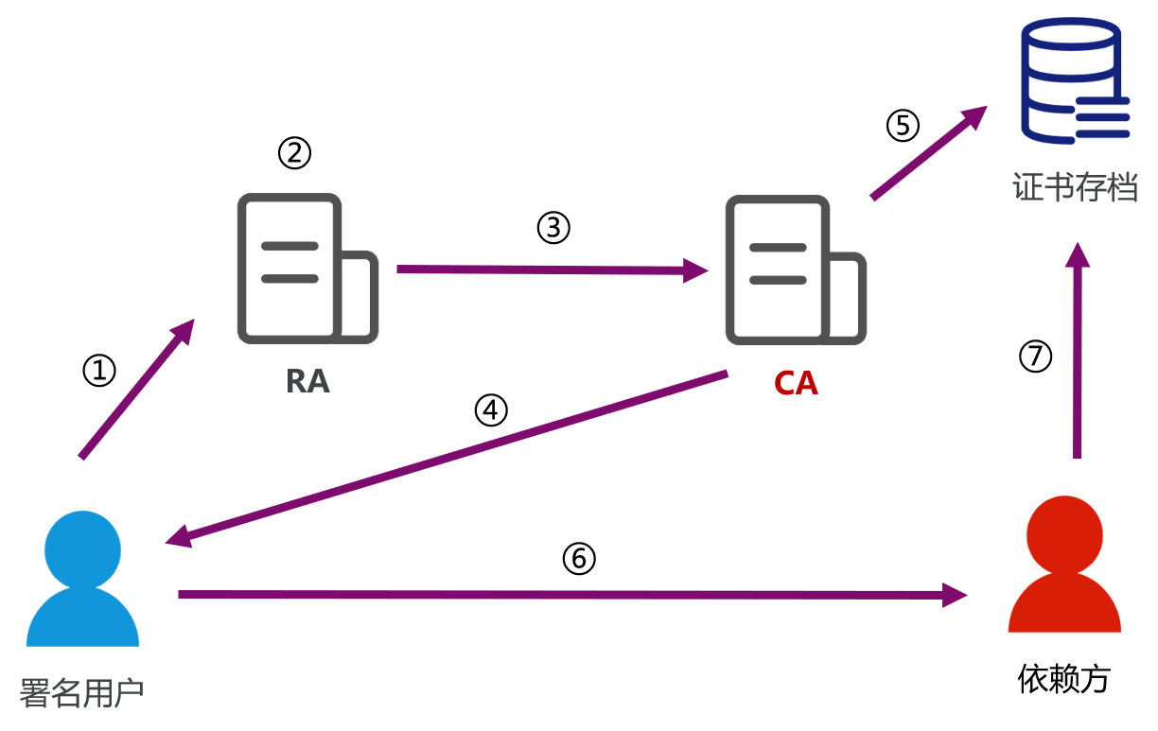
选中图片Delete，点击中间图标即可插入新图片
公钥基础设施
PKI的主要运行流程
①署名用户向RA提出数字证书申请
②RA对署名用户进行身份确认
③RA向CA提出发行申请
④CA对署名用户发行证书
⑤CA在证书存档里公开发行的证书及作废列表
⑥署名用户和依赖方通信
⑦依赖方通过证书存档来检验证书的有效性，然后利用公钥来验证电子签名、进行数据加密等

Slide 15
选中图片Delete，点击中间图标即可插入新图片
证书认证机构
CA的职责
接收证书申请请求
如果设有RA，由RA负责验证申请者的身份信息。
2. 用自己的私钥签发证书
3. 接收证书查询请求
前提是对证书的良好管理。
4. 接收证书作废请求
5. 提供证书作废列表

Slide 16
选中图片Delete，点击中间图标即可插入新图片
公钥证书
PKI的基础
经证书认证机构数字签名的包含公钥拥有者信息和公钥的文件
证书申请者的信息+发放证书认证机构的信息
CA权威性决定证书权威性

Slide 17
选中图片Delete，点击中间图标即可插入新图片
公钥证书
？ 异构环境
统一证书格式：X.509
——由国际电信联盟（ITU-T）制定
——数字证书的最初版本 X.509v1 诞生于1988年
——修订版 X.509v2 公布于1993年
——广泛使用的 X.509v3 公布于1996年

Slide 18
选中图片Delete，点击中间图标即可插入新图片
公钥证书
X.509v3证书格式
tbsCertificate 证书基本信息 （Certificate to Be Signed） | 字段 | 含义 | 说明
 | version | 版本号 | 0(v1)/1(v2)/2(v3)
 | serialNumber | 序列号 | 在CA内部唯一
 | signature | 签名算法标识 | 指定证书中的签名算法
 | issuer | 签发机构信息 | CA名称
 | validity | 有效期 | 起始和终止时间
 | subject | 署名用户信息 | 证书持有者名称
 | subjectPublicKeyInfo | 署名用户公钥信息 | 包含算法、公钥
 | issuerUniqueID | 签发机构唯一标识符
 | subjectUniqueID | 署名用户唯一标识符
 | extensions | 扩展域

Slide 19
选中图片Delete，点击中间图标即可插入新图片
公钥证书
X.509v3证书格式
signatureAlgorithm 证书签名算法 | 字段 | 含义 | 说明
 | signatureAlgorithm | 证书签名算法 | 与证书基本信息保持一致
signatureValue 证书签名 | 字段 | 含义 | 说明
 | signatureValue | 证书签名 | 使用签名者私钥

Slide 20
0
2
具 体 应 用
加密通信、SSL、OPENSSL

Slide 21
选中图片Delete，点击中间图标即可插入新图片
客户端与服务器的加密通信
证书认证机构
CA
⑥ 验证Server身份，获取Server公钥
① Server生成公钥，
发给CA申请证书
② CA生成数字证书并返回给Server
客户端
Client
服务端Server
③ TCP三次握手
④ 发送http报文协商加密算法
⑤ 响应报文，发送数字签名
⑨先解密得到密钥，再解密URL链接
⑧ 发送加密的对称密钥及加密的URL链接申请
⑩ 取得网页，用对称密钥加密后发给Client
⑦对称密钥加密URL链接申请，再加密对称密钥
⑪ 解密得到请求的网页资源
⑫ TCP四次挥手

Slide 22

选中图片Delete，点击中间图标即可插入新图片
SSL
SSL（Secure Socket Layer）
网景公司（Netscape）在1995年创建的基于加密的Internet安全协议，该协议用于确保Internet上的数据安全，通常用于在客户端和服务器端之间建立安全通道，主要是用公钥体制和X.509数字证书技术保护信息传输的机密性和完整性。

Slide 23
选中图片Delete，点击中间图标即可插入新图片
SSL
两个主要特点：
1. SSL采用传统的对称密钥加密算法和公钥加密算法相结合的方法来加密客户端与服务器之间传递的信息。
2. 利用基于公钥密码体制的数字证书，SSL协议可以很好地完成对信息传递双方身份的验证。

Slide 24
选中图片Delete，点击中间图标即可插入新图片
SSL与PKI
SSL借助PKI的保障机制有效地防止浏览器和服务器间传输的信息被窃听、篡改和伪造。

Slide 25

选中图片Delete，点击中间图标即可插入新图片
OpenSSL
一个用于通用加密和安全通信的商业级、功能齐全的强大工具包
具备跨系统性能
——支持Linux、Unix、Windows、Mac等多种平台

Slide 26
选中图片Delete，点击中间图标即可插入新图片
OpenSSL
SSL/TLS协议
——提供SSL和TLS协议支持的库libssl
密码算法库
——全面的广泛的加密库libcrypto‘
应用程序库
——命令行应用程序
>> SSL

Slide 27
选中图片Delete，点击中间图标即可插入新图片
OpenSSL的使用
安装OpenSSL，即可使用
简单的OpenSSL应用：自建私有证书认证机构CA
很多Apache服务器使用OpenSSL指令生成的证书来作为服务器证书

Slide 28
选中图片Delete，点击中间图标即可插入新图片
OpenSSL的使用
对称加密指令语法
openssl enc -ciphername [-in filename] [-out filename] [-pass arg] [-e] [-d] [-a/-base64] [-A] [-k password] [-kfile filename] [-K key] [-iv IV] [-S salt] [-salt] [-nosalt] [-z] [-md] [-p] [-P] [-bufsize number] [-nopad] [-debug] [-none] [-engine id]
-ciphername：必填，为指定使用的加密算法，用于实现文件加解密功能
-in：输入文件，该选项后面直接加文件名
-out：输出文件，该选项后面直接加文件名
-pass：口令设置，用于没有提供密钥时，采用摘要算法从口令中生成一个密钥

Slide 29
选中图片Delete，点击中间图标即可插入新图片
OpenSSL的使用
对称加密指令语法
openssl enc -ciphername [-in filename] [-out filename] [-pass arg] [-e] [-d] [-a/-base64] [-A] [-k password] [-kfile filename] [-K key] [-iv IV] [-S salt] [-salt] [-nosalt] [-z] [-md] [-p] [-P] [-bufsize number] [-nopad] [-debug] [-none] [-engine id]
-e/-d：实现加密/解密功能
-a：加密时设置结果以base64编码，解密时设置输入为base64
-A：加密时设置结果以base64编码成一行，解密时设置输入为一行base64
-k/-kfile：手动输入口令/口令文件（不使用）

Slide 30
选中图片Delete，点击中间图标即可插入新图片
OpenSSL的使用
对称加密指令语法
openssl enc -ciphername [-in filename] [-out filename] [-pass arg] [-e] [-d] [-a/-base64] [-A] [-k password] [-kfile filename] [-K key] [-iv IV] [-S salt] [-salt] [-nosalt] [-z] [-md] [-p] [-P] [-bufsize number] [-nopad] [-debug] [-none] [-engine id]
-K：加密秘钥，16进制
-iv：初始向量，16进制
-S：指定16进制盐值
-salt/nosalt：带有随机盐值/不带盐值
-z：是否压缩，需要编译时选择了zlib库

Slide 31
选中图片Delete，点击中间图标即可插入新图片
OpenSSL的使用
对称加密指令语法
openssl enc -ciphername [-in filename] [-out filename] [-pass arg] [-e] [-d] [-a/-base64] [-A] [-k password] [-kfile filename] [-K key] [-iv IV] [-S salt] [-salt] [-nosalt] [-z] [-md] [-p] [-P] [-bufsize number] [-nopad] [-debug] [-none] [-engine id]
-md：摘要算法，当没有提供密钥时候，用于从口令中生成一个密钥，默认md5
-p /-P：打印出使用的salt、口令以及初始化向量IV，做/不做加解密
-bufsize：缓冲区大小
-nopad：无填充
-debug ：打印调试信息
-none ：不执行加解密

Slide 32
选中图片Delete，点击中间图标即可插入新图片
OpenSSL的使用
查看OpenSSL版本
openssl version
查看证书
openssl x509 -in cert.crt -text -noout
查看私钥
openssl rsa -in server.key -text -noout
查看公钥
openssl rsa -pubin -in pcapubkey.pem -text- noout
查看CSR（Certificate Signing Request）
openssl req -in server.csr -text -noout
查看CRL列表
openssl crl -in testca.crl -text -noout
Notes:
下面介绍几个常用的OpenSSL指令

Slide 33
选中图片Delete，点击中间图标即可插入新图片
OpenSSL的使用
了解OpenSSL的更多命令行使用方法，参考openssl-cookbook（https://www.feistyduck.com/books/openssl-cookbook/）

Slide 34
0
3
实 验 要 求

Slide 35
选中图片Delete，点击中间图标即可插入新图片
实验环境
系统：Ubuntu 20.04
虚拟机/云服务器
无需可视化界面
工具：OpenSSL 1.1.1f
sudo apt-get update
sudo apt-get install openssl

Slide 36
选中图片Delete，点击中间图标即可插入新图片
实验要求
一、搭建私有CA
创建私有CA所需要的文件目录，保存CA的相关信息
mkdir myCA //创建CA根文件夹
cd myCA //进入CA根文件夹
mkdir newcerts private conf //创建三个文件夹，用来存放新发放证书、私钥和配置文件
chmod g-rwx,o-rwx private //设置private文件夹的操作权限
touch index serial crlnumber //创建证书信息数据库、证书序号文件、crl序号文件
echo 01 > serial //初始化证书的序号
echo 01 > crlnumber //初始化吊销证书序号

Slide 37
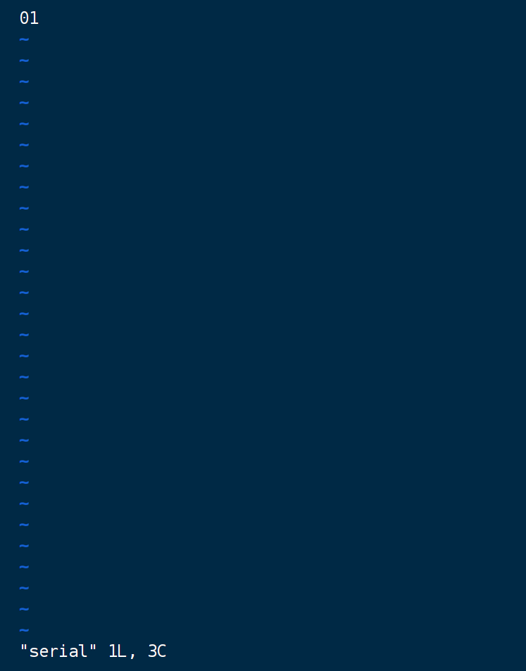
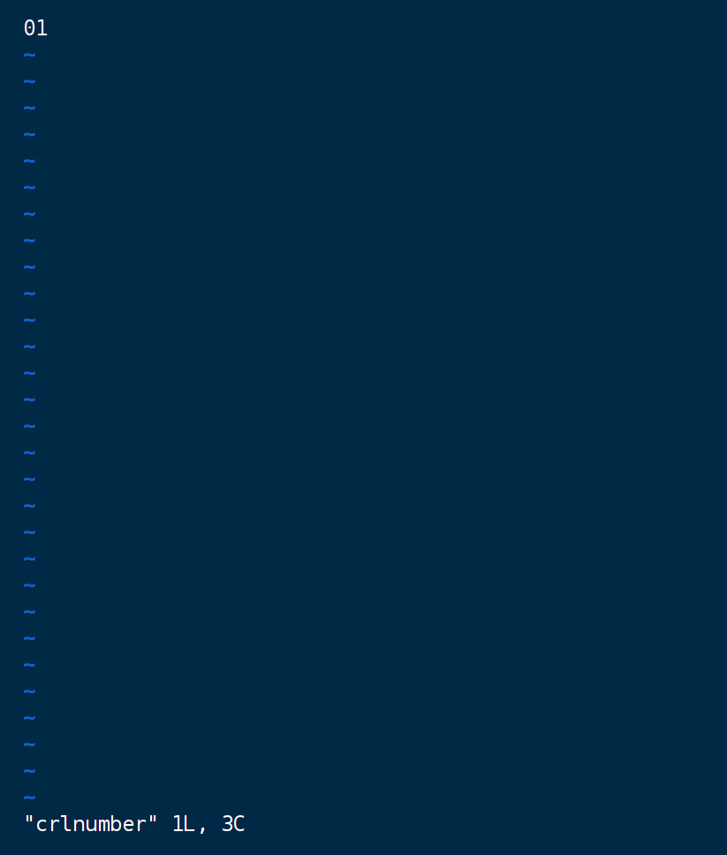

实验要求
一、搭建私有CA

Slide 38
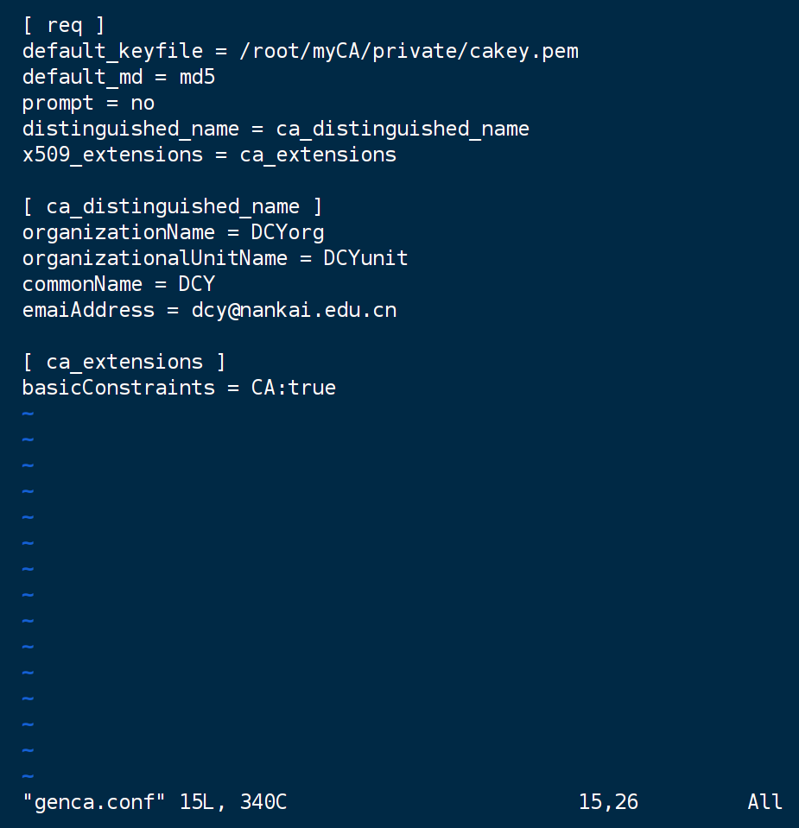
选中图片Delete，点击中间图标即可插入新图片
实验要求
一、搭建私有CA
2. 创建生成CA自签名证书的配置文件
cd conf
//进入配置文件夹
vim genca.conf
//创建用来生成自签名证书的配置文件

Slide 39
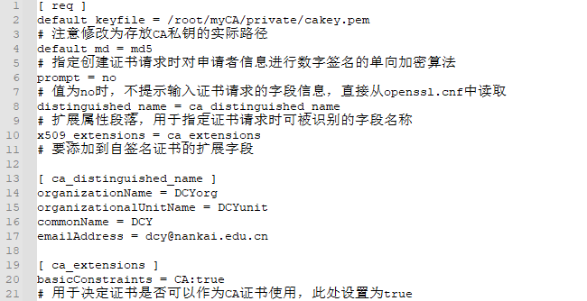
选中图片Delete，点击中间图标即可插入新图片
实验要求
一、搭建私有CA
2. 创建生成CA自签名证书的配置文件

Slide 40
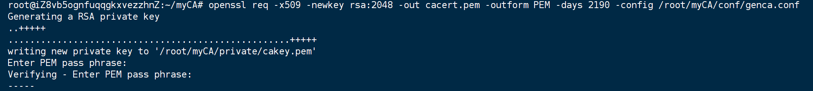
选中图片Delete，点击中间图标即可插入新图片
实验要求
一、搭建私有CA
3. 生成私有CA的私钥和自签名证书（根证书）
openssl req -x509 -newkey rsa:2048 -out cacert.pem -outform PEM -days 2190 -config /root/myCA/conf/genca.conf
//回到myCA根目录下，生成x509自签名证书，过程中需要输入CA私钥的保护密码，请牢记。
//CA会按照gentestca.conf文件中配置的规则自签名生成证书

Slide 41
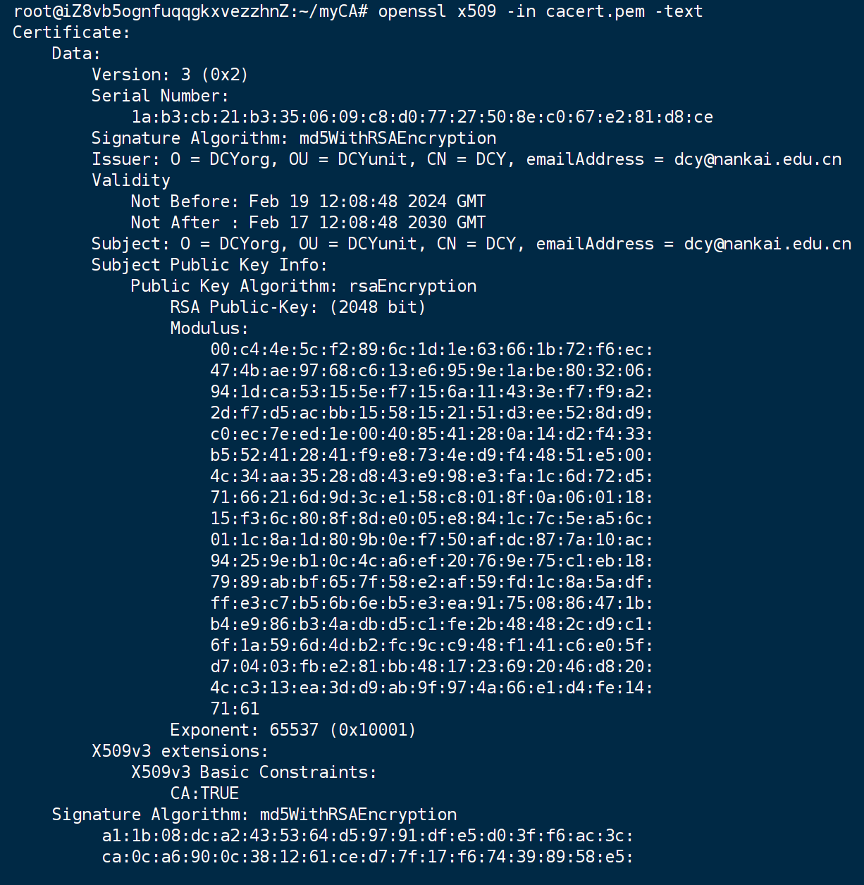
选中图片Delete，点击中间图标即可插入新图片
实验要求
一、搭建私有CA
3. 生成私有CA的私钥和自签名证书（根证书）
openssl x509 -in cacert.pem -text -noout
//查看CA自签名证书
Notes:
这个选项告诉 OpenSSL 将证书以文本格式显示，而不是二进制格式。这将提供人类可读的输出，包括证书的各种详细信息，如版本、序列号、签发者、有效期、公钥信息等。

Slide 42
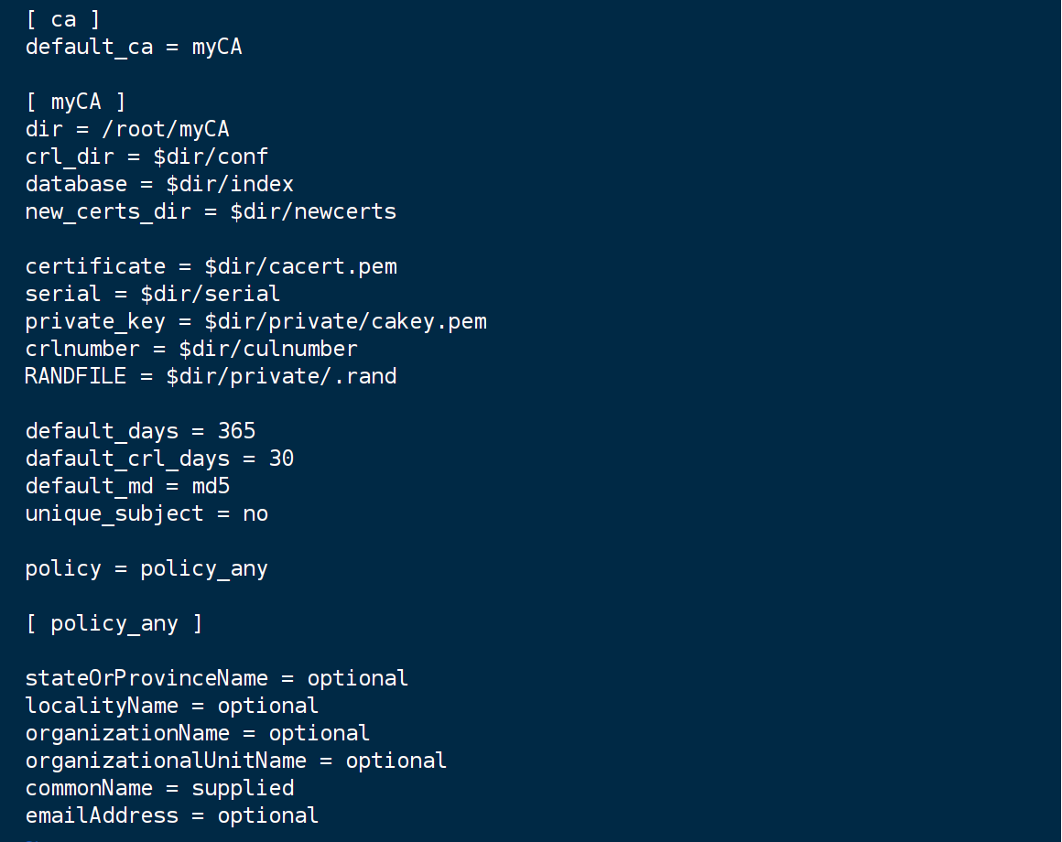
选中图片Delete，点击中间图标即可插入新图片
实验要求
二、私有CA为服务器签发证书
创建用来为其他请求签发证书的配置文件
cd conf
//再次进入配置文件夹
vim ca.conf
//创建用来为其他请求签发证书的配置文件

Slide 43
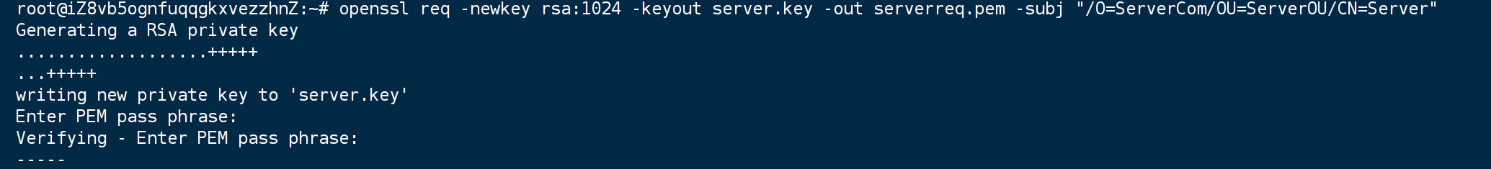
选中图片Delete，点击中间图标即可插入新图片
实验要求
二、私有CA为服务器签发证书
2. 模拟服务器，生成私钥与证书申请的请求文件
mkdir server
//在任意路径下创建服务器文件夹server
openssl req -newkey rsa:1024 -keyout server.key -out serverreq.pem -subj “/O=ServerCom/OU=ServerOU/CN=server”
//生成server的1024位私钥server.key和证书申请的请求文件serverre.pem，此时需要设置服务器的私钥保护密码，请牢记

Slide 44
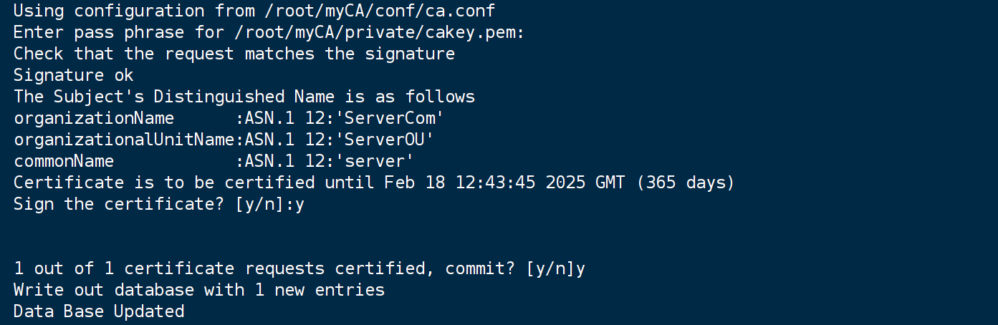
选中图片Delete，点击中间图标即可插入新图片
实验要求
二、私有CA为服务器签发证书
3. CA根据服务器的证书请求文件生成证书并将其返回给服务器
openssl ca -in serverreq.pem -out server.crt -config /root/myCA/conf/ca.conf
//向私有CA提交证书请求文件serverreq.pem，CA生成并返回证书server.crt
//生成证书的规则是参照之前为CA定义的ca.conf配置文件执行的

Slide 45
选中图片Delete，点击中间图标即可插入新图片
实验要求
二、私有CA为服务器签发证书
3. CA根据服务器的证书请求文件生成证书并将其返回给服务器
证书信息数据库更新
证书目录中生成了新证书备份
Notes:
此时，CA根目录下的newcerts子目录中生成了新证书的备份01.pem。该备份与发送给server的证书完全相同

Slide 46
选中图片Delete，点击中间图标即可插入新图片
实验要求
三、私有CA为客户端签发证书
……

Slide 47
选中图片Delete，点击中间图标即可插入新图片
实验要求
四、CA吊销用户证书
生成证书吊销列表（CRL）
使用openssl ca指令完成用户证书吊销，将对应证书的序列号添加到CRL中
更新并重新生成CRL

Slide 48
选中图片Delete，点击中间图标即可插入新图片
实验要求
思考：
CA如何验证证书的有效性？
需要考虑到哪些方面？

Slide 49
选中图片Delete，点击中间图标即可插入新图片
实验报告
要体现实验过程（截图）
有对关键代码/指令的分析或比较详细的代码/指令注释
实验心得总结
提交时间：2024年3月5日 0:00前
提交方式：雨课堂

